Slide 1
Il senso dell’educare
omaggio a Lina Borgo
Sara Nosari
8 aprile 2017

Slide 2
Introdurre al mondo
Venire al mondo

Slide 3
Aprire al mondo
Inventare l’esistenza al mondo

Slide 4
Presentare al mondo
Consegnare il mondo

Slide 5
Mettere in scena un mondo
Testimoniare un
possibile mondo

Slide 6
La mediazione di Lina Borgo Guenna
Il valore evocativo della bellezza

Slide 7
«È urgente abituare il fanciullo alla coordinazione delle linee della bellezza che sono la misura, l’ordine e la nitidezza»
Lettera al Presidente Penna,
10 gennaio 1919

Slide 8
La bellezza amplia ed espande la vita
rapendo
illuminando
impegnando

Slide 9
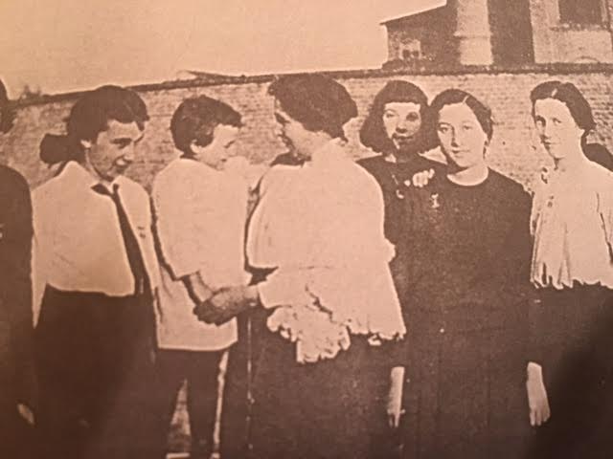

Slide 11
Il senso dell’educare?
Educare alla
bellezza spirituale

